Slide 1
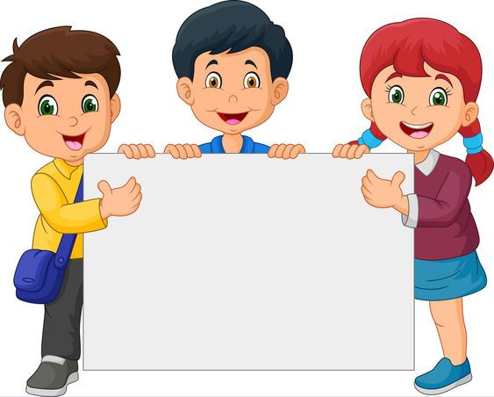
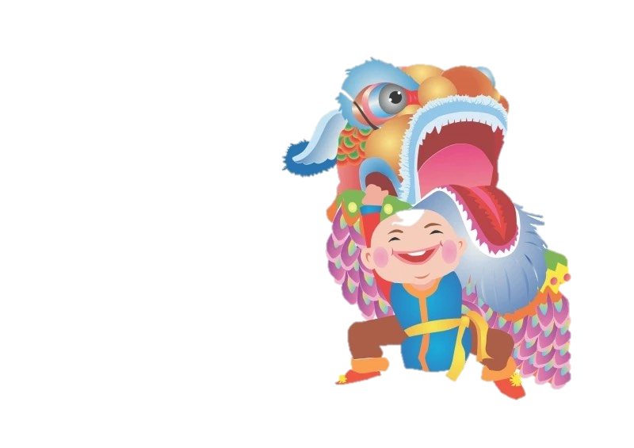
KHỞI ĐỘNG
BIỂU DIỄN BÀI HÁT “MÚA LÂN”

Slide 2
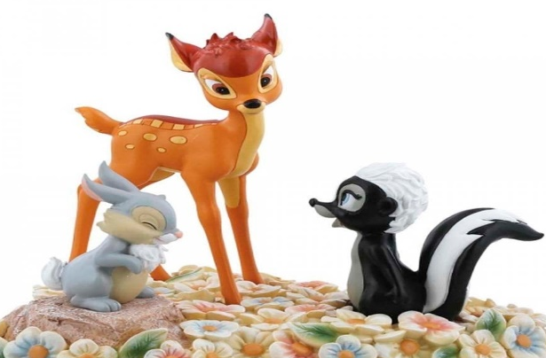
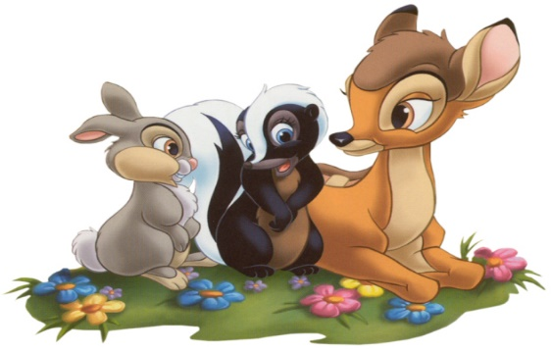
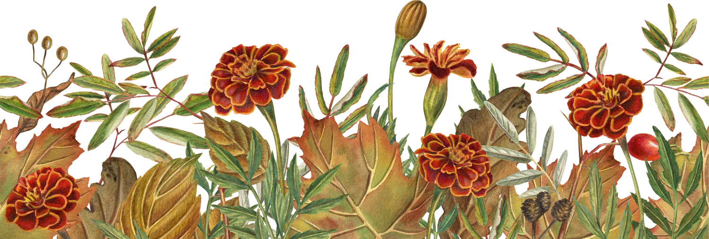
Thứ Năm ngày 2 tháng 10 năm 2025
Âm nhạc
Tiết 4
TỔ CHỨC HOẠT ĐỘNG VẬN DỤNG - SÁNG TẠO

Slide 3

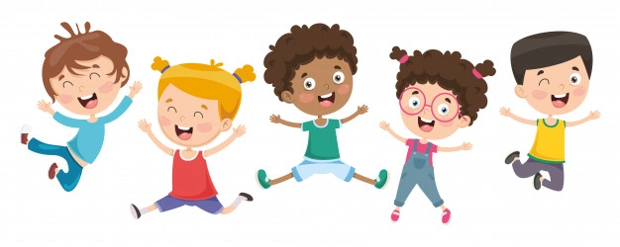
HÁT KẾT HỢP VẬN ĐỘNG CƠ THỂ

Slide 4

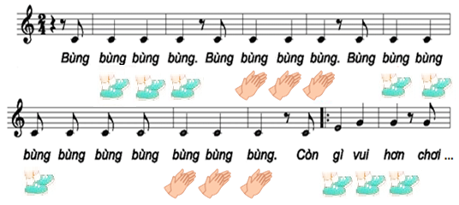
HÁT KẾT HỢP VẬN ĐỘNG CƠ THỂ

Slide 5

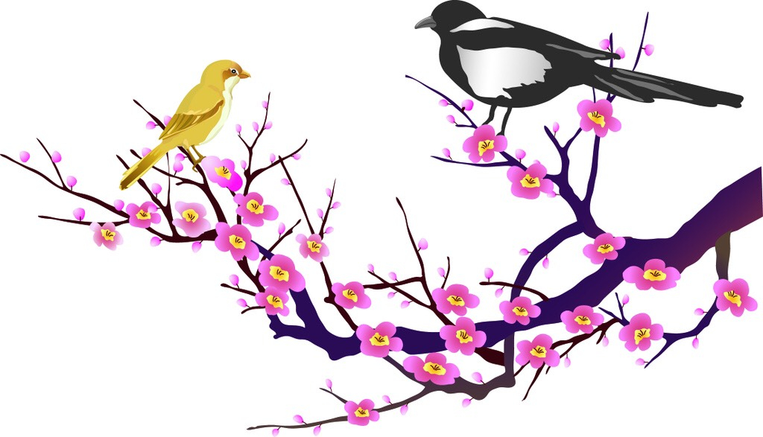
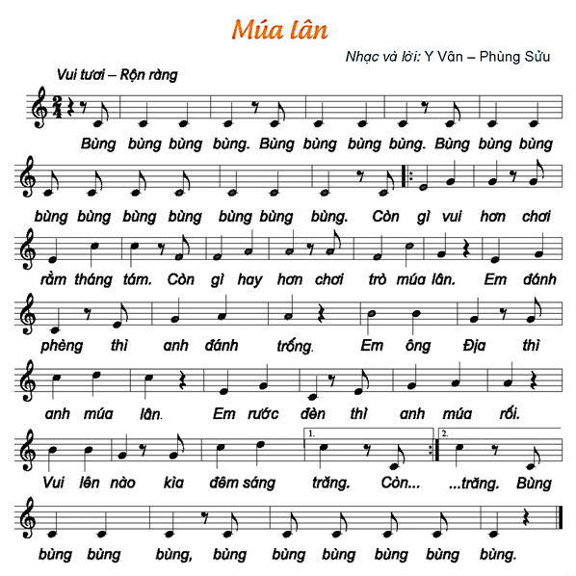

HÁT KẾT HỢP VẬN ĐỘNG CƠ THỂ

Slide 6
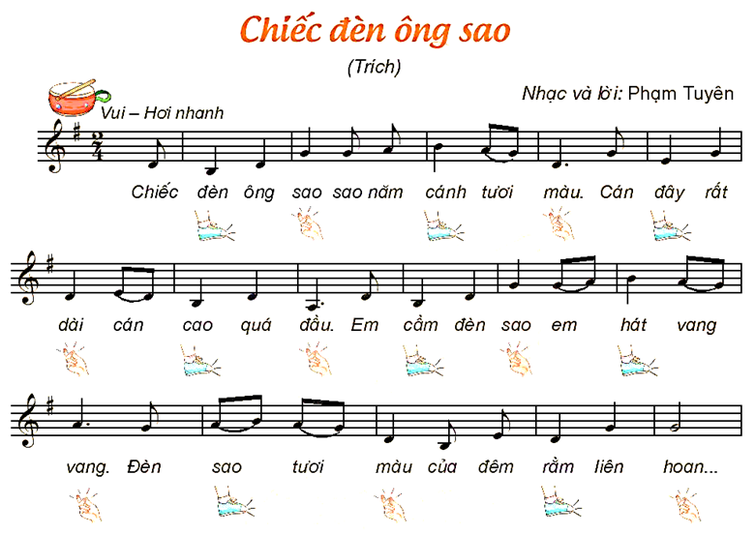
Luyện tập – thực hành:
* Nghe, gõ đệm hoặc vận động cơ thể theo nhịp điệu bài hát Chiếc đèn ông sao.

Slide 7
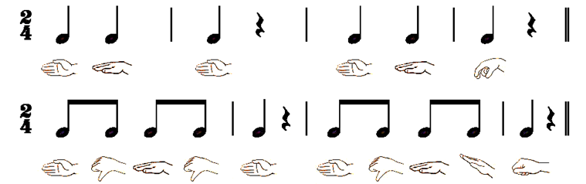
Đọc tên các nốt nhạc theo kí hiệu bàn tay với hai hình tiết tấu:

Slide 8
Lần 1: đọc tên các nốt theo hình tiết tấu; Lần 2: đọc với âm “la” theo các độ các
nốt; Lần 3: đọc mô phỏng tiếng kêu của con vật (mèo, gà trống gáy,…)

Slide 9
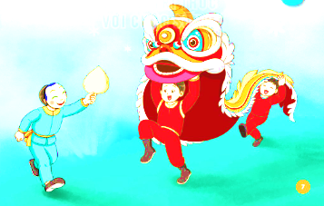
Biểu diễn bài Múa lân với hình thức tự chọn

Slide 10
BIỂU DIỄN TỰ CHỌN

Slide 11
CHỦ ĐỀ 1: LỄ HỘI ÂM THANH
Tiết 4
TỔ CHỨC HOẠT ĐỘNG VẬN DỤNG - SÁNG TẠO

